Slide 1
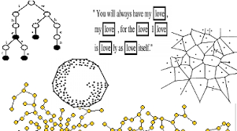

Estrutura de Dados
Alexandre Ribeiro
Aula 9 – Fila Dinâmica

Slide 2











Implementação Fila
Estruturas Abstratas de dados (TAD) do tipo FIFO (first-in first-out), onde o primeiro elemento a ser inserido, será o primeiro a ser retirado, ou seja, adiciona-se itens no fim e remove-se do início.
fim fila
Inicio fila

Slide 3
Inserir Valor
Fila Dinâmica
F->inicio
Novo
Novo
NULL
end
dado
*prox
end
dado
*prox
10
1050
20
NULL
1006
NULL
1050
F->fim

Slide 4
Desenfileirar
Fila Dinâmica
Y:
*inicio
*Aux
*Aux
Novo
Novo
NULL
end
dado
*prox
end
dado
*prox
10
20
NULL
1006
10
1050
1050
*fim

Slide 5
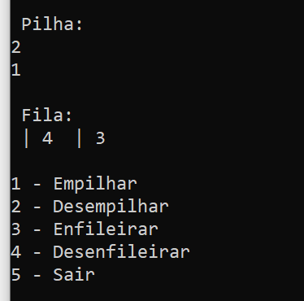
Exercícios de Fila Dinâmica
Implemente um método que receba uma pilha, remova os elementos desta pilha em uma fila. Você deve mostrar a pilha e a fila em tempo de execução. Ex:

Slide 6
Exercícios de Fila Dinâmica
2. Implemente um método que receba uma fila, remova os elementos desta fila em uma pilha;
3. Implemente um método que receba duas pilhas, remova os elementos destas duas pilhas em ordem crescente em uma fila;
4. Implemente um método que receba duas filas, duas já preenchidas em ordem crescente e preencha a última com os valores das duas primeiras em ordem crescente.

